Slide 1




Les formations en filière canine et féline par apprentissage

Slide 2
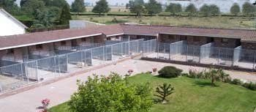
L’apprentissage en filière canine
Ni collégien, ni lycéen mais salarié
Pas de vacances scolaires
Alternance
CFA | Entreprise
12 à 18 semaines par an | 29 à 35 semaines par an
Lié au CFA par contrat d’apprentissage
Nécessité de trouver une entreprise pour entrer au CFA
5 semaines de congés payés

Slide 3

La rémunération en contrat d’apprentissage
Âge du salarié | 1ère année % du SMIC | 2ème année % du SMIC
16 à 18 ans | 27 % | 39 %
18 à 20 ans | 43 % | 51 %
21 à 25 ans | 53 % | 61 %
26 et + | 100 % | 100 %

Slide 4
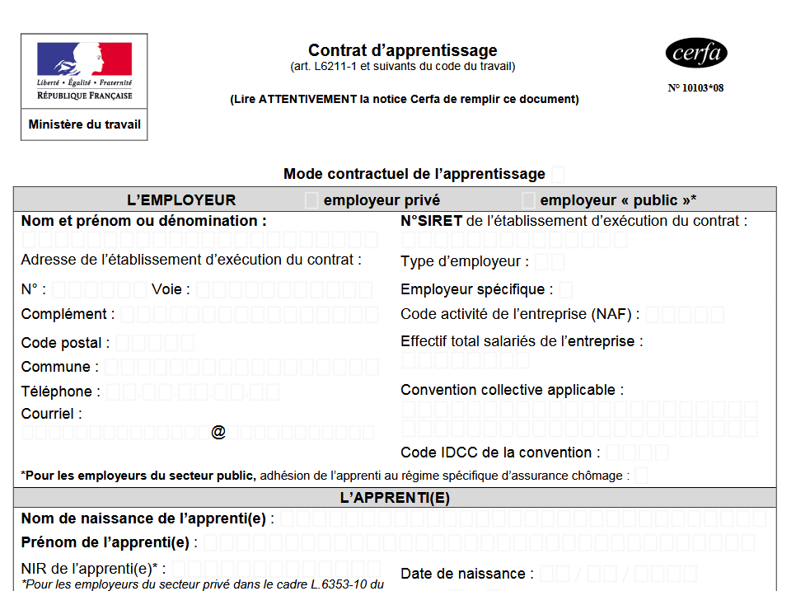
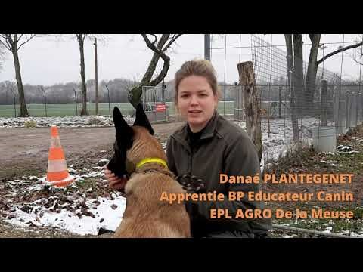
Le contrat d’apprentissage
Le chef d’entreprise
  Retire un contrat d’apprentissage auprès de son organisme d’affiliation
Remplir le contrat en 3 exemplaires
Rencontre avec un maître d’apprentissage et nos apprentis : (cliquez sur la vidéo)
  1 pour le chef d’entreprise, 1 pour le CFA, 1 pour l’apprenti
Inscription au CFA
  Conditionnée par la réception du contrat d’apprentissage
  + un dossier complémentaire fourni par le CFA

Slide 5

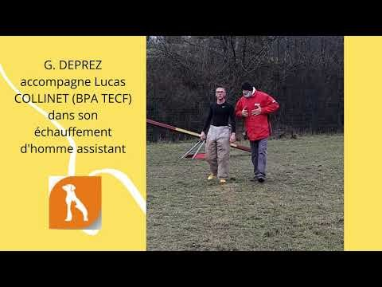

Organisation d’une semaine de travail
Démonstration initiation au ring (cliquez sur les vidéos)
Pas d’emploi du temps fixe dans le cursus scolaire
35 heures de cours hebdomadaire
Travaux pratiques sécurité et manipulation
Réparties en 3 grandes catégories
( matières générales, matières professionnelles non spécifiques, et matières techniques de spécialité)

Slide 6

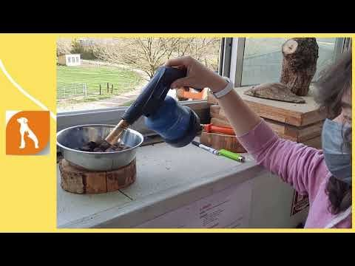
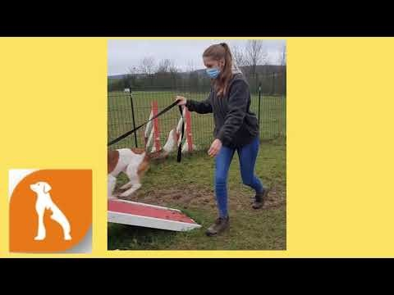
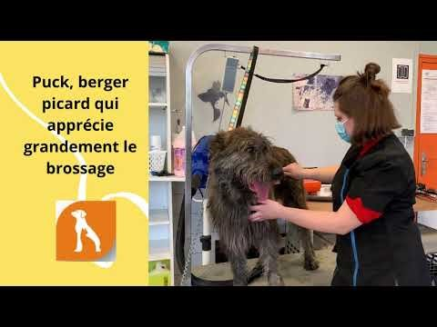

Un enseignement riche et ludique, avec de nombreuses démonstrations et divers travaux pratiques (cliquez sur les vidéos)
TP fabrication de croquettes
TP Nutrition
Initiation école du chiot
TP toilettage
TP maintenance des équipements

Slide 7
3 formations au CFA agricole de Bar le Duc:
Le BPA travaux de l’élevage canin et félin, diplôme généraliste de niveau 3 accessible après la 3ème ou dès 16 ans
Le Bac Pro conduite et gestion d’une entreprise du secteur canin et félin, diplôme de niveau 4 spécialisé dans l’élevage et la gestion de ce type d’exploitation
Le BP Educateur canin, diplôme de niveau 4 centré essentiellement sur une spécialisation en éducation canine pour devenir éducateur canin

Slide 8
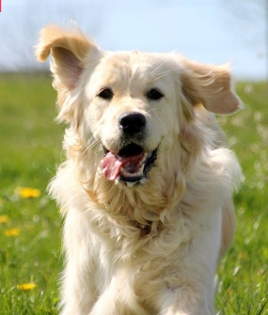

Présentation du BPA TECF
Diplôme de Niveau 3
  Equivalence CAP
  Permet d’acquérir de l’expérience professionnelle
  Entrée dans un monde convoité
Enseignement professionnel et ludique
  Accessible après la 3ème, de 15 à 29 ans
  S’adresse aux jeunes intéressés par la filière canine/féline par le biais de l’apprentissage
Le BPA par les BPA, cliquez sur la vidéo
Formation généraliste de 2 ans
  Aborde les différents débouchés
  Aborde les activités qu’elle peut porter (élevage, pension, éducation, toilettage, activités et disciplines cynophiles)

Slide 9








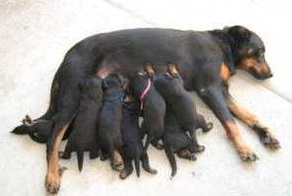
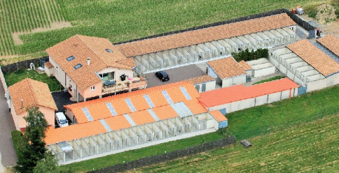




Droit du travail et protection sociale
15 h
Matières techniques de la filière canine/féline
10 h Matières générales
Économie professionnelle
10 h
Matières professionnelles non spécifiques
Prévention sécurité au travail
Conduite d’élevage
Zootechnie
Education canine
Règlementation canine/féline
Toilettage
Cynophilie

Slide 10


Les examens du BPA TECF
Il n’y a pas d’épreuves finales ni contrôle en cours de formation (CCF), l’évaluation se fait sous forme d’unités capitalisables (UC).
L’équipe de formateurs conçoit environ 10 épreuves
Epreuves en adéquation avec le référentiel
Sujets d’épreuves soumis à validation de jury, de la DRAAF
Toutes les UC doivent obligatoirement être acquises pour valider le diplôme.

Slide 11


Conséquences du système d’UC
Diplôme qui tend réellement vers les attentes et besoins des employeurs
Absolue nécessité d’être attentif, régulier et investi
En cas d’échec à des UC, l’apprenant dispose de 5 ans pour les repasser et valider le diplôme
Système UC
Temps de formation au CFA très court, connaissances à assimiler en peu de temps
Aucune impasse n’est tolérée pour l’obtention du diplôme

Slide 12


Présentation du Bac Pro CGESCF
Diplôme de Niveau 4
  Permet d’acquérir de l’expérience professionnelle
  Entrée dans un monde convoité
  Permet d’apprendre à gérer son futur élevage ou pension canine
Enseignement professionnel et généraliste
  ATTENTION : pas de classe de seconde à Bar le duc, donc nécessité de faire une autre seconde générale, technologique ou professionnelle ailleurs
  Accessible après une 2nde, ou après un BPA TECF
La parole à nos apprentis de Bac pro
Formation spécialisée de 2 ans
  Aborde les différents débouchés
  Aborde les activités qu’elle peut porter (élevage, pension, éducation, toilettage, activités et disciplines cynophiles)

Slide 13
Protection sociale
10 h
Matières techniques de la filière canine/féline
15 h Matières générales
Économie professionnelle
10 h
Matières professionnelles non spécifiques
Equipement agricole, Prévention sécurité au travail
Conduite d’élevage
Zootechnie
Education canine
Règlementation canine/féline
Toilettage
Cynophilie

Slide 14
Les examens du Bac Pro CGESCF
L’évaluation se fait tout au long du parcours par le biais des CCF (contrôles en cours de formation) et à la fin de celui-ci par le biais des épreuves terminales
L’équipe de formateurs conçoit environ 8 CCF
Epreuves en adéquation avec le référentiel
Les notes CCF sont comptabilisées et ajoutées aux notes des épreuves terminales
Si le candidat a la moyenne, il valide son Bac Professionnel

Slide 15


Présentation du BP éducateur canin
Diplôme de Niveau 4
  Permet d’acquérir de se spécialiser en éducation canine
  Entrée dans un monde convoité
  Permet d’apprendre à devenir un chef d’entreprise d’éducation canine
Enseignement très spécialisé
  Pratiquement plus de matières générales, cette formation est exclusivement centrée sur l’intégration professionnelle
  Accessible après un diplôme de niveau 3 minimum (BPA par ex)
Formation spécialisée de 2 ans
  Aborde les activités d’éducation canine, de comportement canin, de comptabilité et de gestion, inhérente à la bonne conduite d’une entreprise d’éducation canine

Slide 16
Les examens du BP éducateur canin
Il n’y a pas d’épreuves finales ni contrôle en cours de formation (CCF), l’évaluation se fait sous forme d’unités capitalisables (UC).
L’équipe de formateurs conçoit environ 10 épreuves
Epreuves en adéquation avec le référentiel
Sujets d’épreuves soumis à validation de jury, de la DRAAF
Toutes les UC doivent obligatoirement être acquises pour valider le diplôme.

Slide 17

Recherche d’entreprise en filière canine
En fonction de la formation, le maitre d’apprentissage peut être soit :
Un éleveur canin et/ou félin (BPA TECF, BAC PRO CGESCF )
Une pension canine et/ou féline (BPA TECF, BAC PRO CGESCF , BP EDUC)
Un refuge ou fourrière (SPA…) (BPA TECF, BP EDUC)
Une structure combinant plusieurs de ces activités
Filière en phase de développement
Peu d’éleveurs en capacité de financer de la main d’oeuvre
Rechercher des structures de taille assez conséquente pour financer un apprenti

Slide 18

Les débouchés en filière canine par apprentissage
2nde GT, ou 2nde Pro
Poursuite en BAC PRO CGESCF, diplôme de niveau 4
Poursuite en niveau 5 sur un BTS
Poursuite en BP Educateur Canin, diplôme de niveau 4
BPA Travaux de l’Elevage Canin et Félin
Installation à son compte : élevage canin/félin, pension, éducateur canin, toiletteur
Accès aux concours nécessitant un diplôme de niveau 4
Vie active
Poursuite en spécialisation Toilettage, diplôme de niveau 4
Poursuite en niveau 4 dans une autre filière agricole
Vie active, employé d’entreprise canine/féline

Slide 19
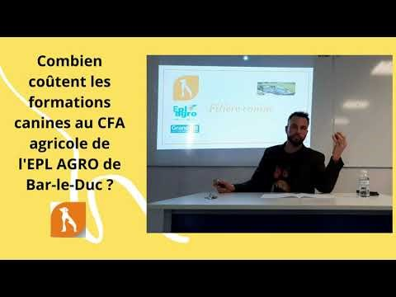
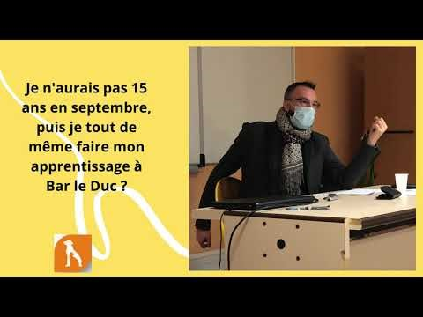

F. Dos Santos responsable de la filière canine, intervient pour vous conseiller sous forme de Foire Aux Questions filmée, cliquez sur le lien correspondant à la question qui vous intéresse…
Foire Aux Questions :

Slide 20

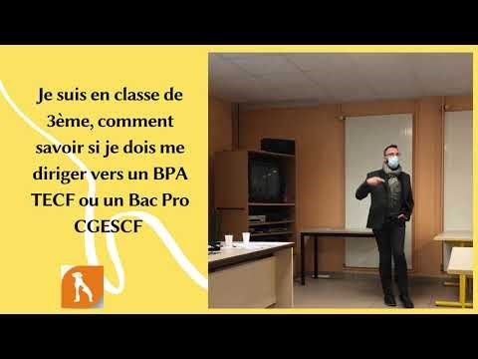
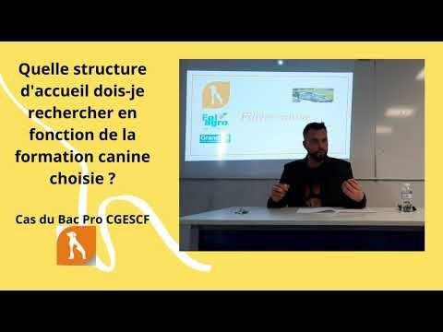
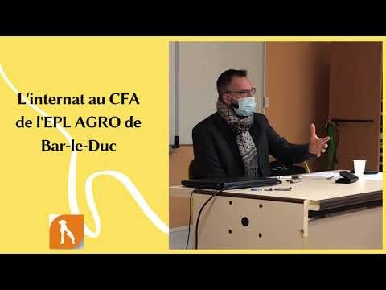
Foire Aux Questions :

Slide 21
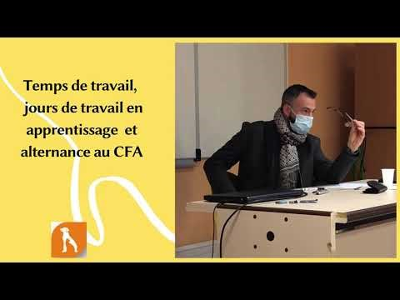
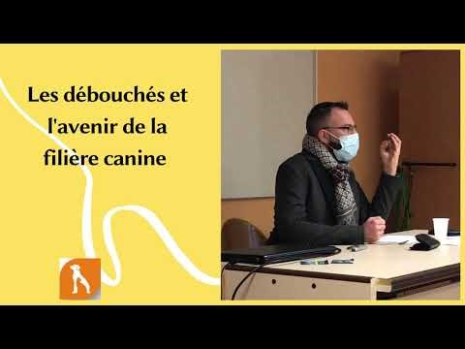

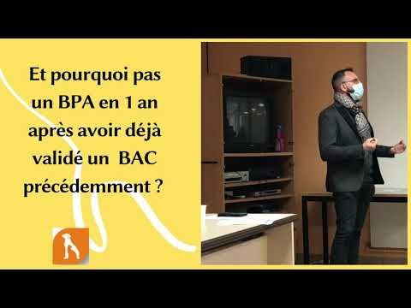
Foire Aux Questions :

Slide 22
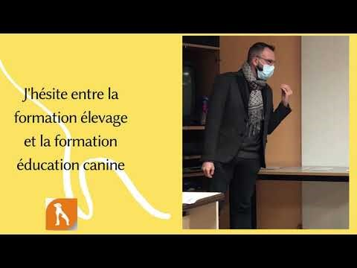
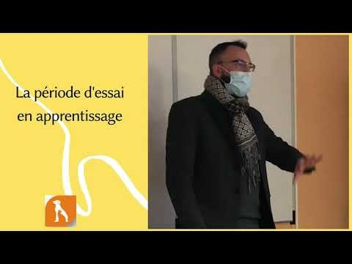


Foire Aux Questions :

Slide 23
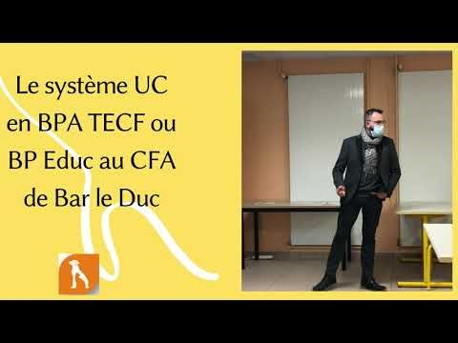
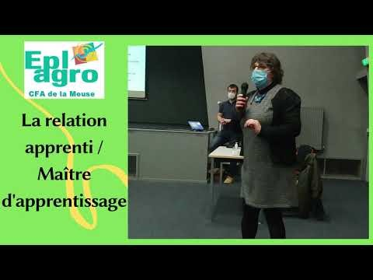
Foire Aux Questions :

Slide 24

Merci pour votre attention et à bientôt.
Le petit mot de Lydia, en classe de BPA 1 pour vous encourager dans vos démarches d’apprentissage en filière canine : (cliquez sur la vidéo)
Contact filière canine :
Filière.canine@educagri.fr
Secrétariat CFA
03 29 79 98 27
www.eplagro55.fr
TECHNOPOLE PHILIPPE DE VILMORIN, 55000 BAR-LE-DUC

